Slide 1

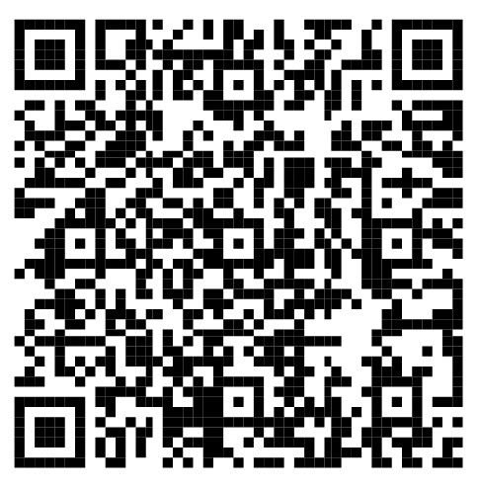

閉塞性呼吸器疾患の多職種連携について考える会in沖縄
-適切な薬剤選択・吸入支援とは-
【医師向け】沖縄県医師会生涯教育指定講座：⑩チーム医療 0.5単位、㊻咳・痰 1単位
【薬剤師向け】日本薬剤師研修センター認定単位：1単位（申請中）
_{若しくは、日病薬病院薬学認定単位：1単位（申請中）}
2次元コード
薬剤師の皆様は、研修会中に複数回のキーワードを提示させて頂き、終了後にキーワードをメール等で回収させて頂きます。
開催方法：ZOOMによるオンライン講演会（要事前登録）
開催日時: 11月11日（木）18:30～20:10
総合座長：琉球大学病院 総合臨床研修・教育センター
診療教授 原永 修作 先生
講演Ⅰ(18:30-19:10)
霧が丘つだ病院 慢性呼吸器疾患認定看護師 井本 久紀 先生
「喘息・COPD 多種職で関わる目からウロコの吸入支援
～吸い方ひとつで最大1.7倍の効果～」
※事前に各ご施設さまへアンケートを実施させて頂き、アンケートの回答と井本先生の考える、
多職種連携の在るべき姿のギャップを照らし合わせながら実施させて頂きます。
講演Ⅱ(19:10-20:10)
山口大学大学院医学系研究科 呼吸器・感染症内科
教授 松永 和人 先生
「今と未来を見据えたCOPD治療」
・ 本講演会は、Webツールを利用したオンライン形式で開催いたします。
・ 参加用URL等のアクセス情報や注意事項は、参加登録完了後にご案内いたします。
・ 参加用URLの転送や開示、説明会の録画・録音・撮影等はお控えいただきますようお願い申し上げます。
・ 本会は医療従事者向けの内容となりますため、ご視聴環境についてご配慮くださいますようお願い申し上げます。
共催 ・沖縄県薬剤師会・沖縄県病院薬剤師会・アストラゼネカ株式会社

Slide 2



事前
登録
方法
https://astrazeneca.zoom.us/meeting/register/
tJwpdu6rpz8sHtHBclvmXcHtf3KMCJ8-Qwhn
事前登録アドレス
お申し込み期限
11月11日（木）まで
※当日参加も可能ですが、直前ですと対応できかねる場合がございます。予めご了承くださいませ。
※パソコンまたはスマートフォン・タブレットにてご登録ください。
※「名」の箇所に姓を、「姓」の箇所に名をご入力お願いします。ZOOMのシステム上、ご了承ください。
※当日のご参加用のアドレスではございませんのでご注意ください。参加用URLは別途メール送信致します。
※Zoomのシステム上の都合により、お宛名が敬称略での送信になりますことをご容赦ください。
※回線数に限りがあるため、事前参加登録が一定数に達した場合は、受付を締め切らせていただきます。
【本会に関するお問い合わせ】
担当：澤田 凌（サワダ リョウ）
電話：070-2276-4270
Mail： Ryo.Sawada@astrazeneca.com
当日のご視聴手順
当日は以下の通りの方法で視聴ページにアクセスいただけます。
パソコンから
スマートフォン・タブレットから
・事前登録されたメールアドレス宛に、当日参加用URLが届きます。
・当日参加用のURLをクリックすると視聴ページへアクセスできます。
・ブラウザが立ち上がりZoomクライアントのインストールが促されますが、
「Zoomミーティングに参加する」または「ブラウザから参加」を
選択いただければ、インストールせずにご視聴可能です。
・事前に「Zoom」アプリのインストールを行ってください。
・事前登録されたメールアドレス宛に届く、当日参加用URLより視聴ページ
へアクセスできます。
※サインイン・サインアップは必須ではありません。
重要
講演会当日までにテスト環境での接続テストを実施いただくことをお薦めしております。
下記URL、もしくは2次元コードよりテスト環境へアクセスください。
テスト環境URL http://zoom.us/test
アクセス集中によるトラブルを防止するため、事前登録制とさせていただいております。
ご視聴は、事前登録をいただいたご本人様に限らせていただきます。
当日の閲覧用アドレスを第三者と共有し、複数人でご視聴するなどの行為はご遠慮ください。
本講演会をご視聴いただくには、以下の環境が必要です。
一般人の目に触れる可能性のある公共スペース(空港、駅等)でのご参加はお控えください。
本講演会は医療関係者を対象として講演会でございます。
◎パソコンまたはモバイル機器
・Windows: 10、8/8.1、7、Vista(SP1以降)、XP(SP3以降)、Mac OS: 10.7意向を搭載の Mac OS X、
モバイル機器: iOS7.0以降、iPad OS 13以降、Android 4.0x以降 ・ブラウザ: IE7+、Firefox、Chrome、Safari5+
◎通信環境 推奨される帯域幅：≧600kbps
※Zoomで使用される帯域幅は、自動的に3G、WiFi、または優先環境に応じて最適化されます。
◎当日の設備トラブルや、ご利用のプロバイダ・パソコンにおけるトラブルや制限等、不測の事態によりご覧いただけない場合がございます。その際はご容赦くださいますようお願いいたします。
※iPhone/iPadはApple Inc.の商標です。AndroidはGoogle Inc.の商標です。

